Slide 1
Energetske zone kristala

Slide 2
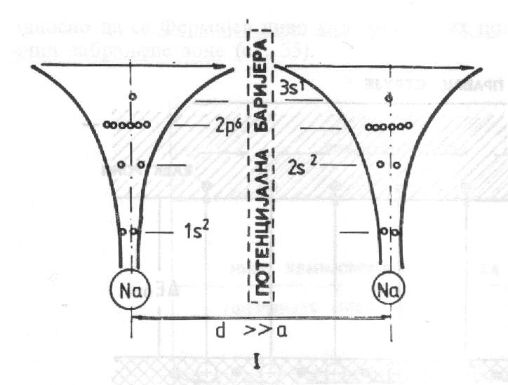
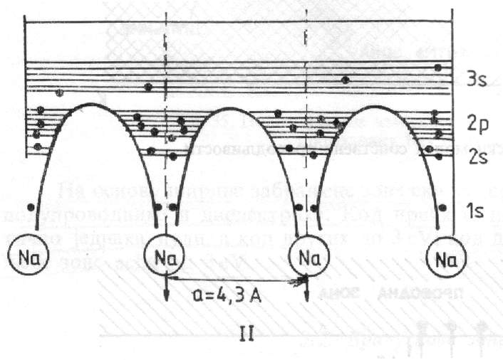
Izolovani atom predstavlja potencijalnu jamu u kojoj elektron može zauzimati jedno od niza diskretnih energetskih stanja.
Pri približavanju dva atoma do rastojanja na kojem ne dolazi do njegovog međusobnog dejstva (d>>a ), energetski nivoi elektrona u atomima se ne menjaju

Slide 3
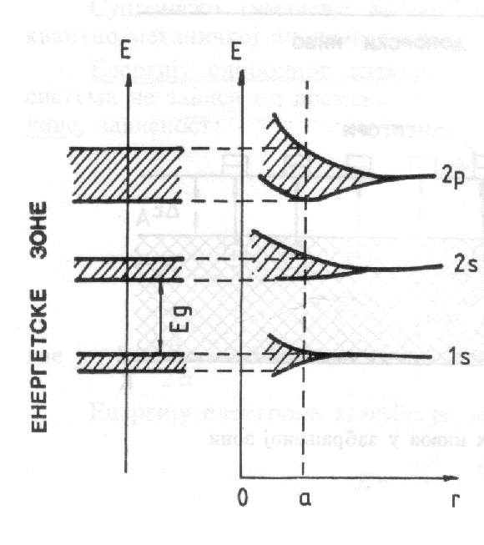
Pri obrazovanju kristala energetski nivoi elektrona na pojedinim atomima cepaju se u energetske zone.
Svakom energetskom nivou izolovanih atoma u kristalu odgovara zona dozvoljenh energija. Ove zone su razdvojene oblastima zabranjenih energija –zabranjenim zonama.
Sa povećanjem energije elektrona u atomu širina dozvoljenih zona se povećava, a širina zabranjenih smnjuje.

Slide 4
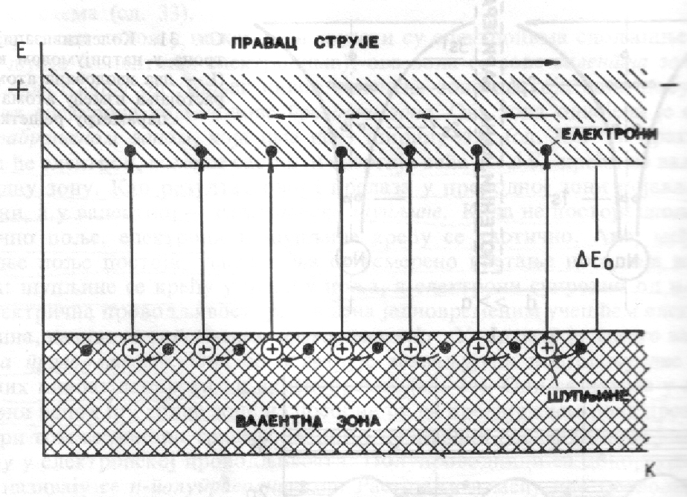
Zonski model sopstvene provodljivosti
Za predstavljanje energetskih zona kristala obično se koristi uprošćena energetska šema
šupljine se kreću u pravcu polja, a elektroni suprotno od njih

Slide 5
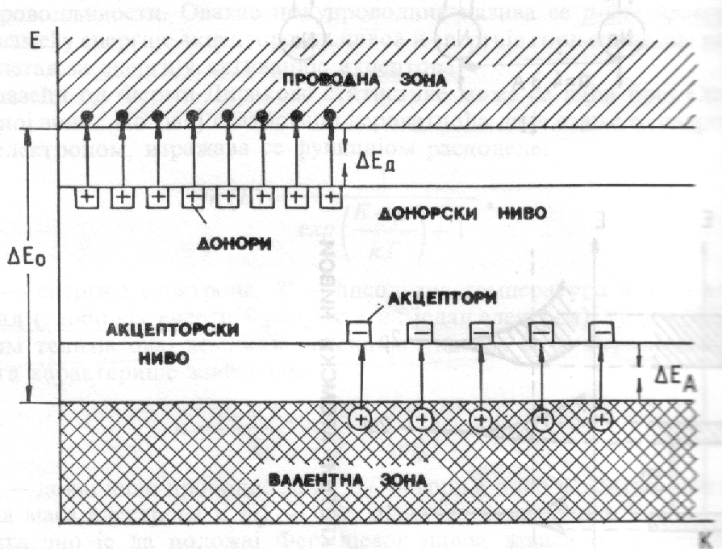
Primesna provodljivost
Poluprovodnici sa donorskim primesama nazivaju se n – poluprovodnicima
Akceptori postaju negativno naelektrisani joni - ovakav poluprovodnik naziva se p – poluprovodnikom

Slide 6
Po Fermi-Dirakovoj statistici verovatnoća da je stanje sa energijom E zauzeto elektronima, izražava se funkcijom raspodele:
E – energije elektrona, T – apsolutna temperatura
µ -hemijski potencijal.
U čvrstim telima ovaj hemijski potencijal naziva se Fermijev nivo (EF) i izražava se:
E1 – donji nivo provodne zone, E2 – gornji nivo valentne zone,
mn – efektivna masa elektrona i mp – efektivna masa šupljina.

Slide 7
Položaj Fermijevog nivoa zavisi od temperature i efektivnih masa elektrona i šupljina. Ako se predpostavi da je mn= mp, dobije se da je:
Fermijev nivo kod sopstvenih poluprovodnika nalazi na sredini zabranjene zone

Slide 8
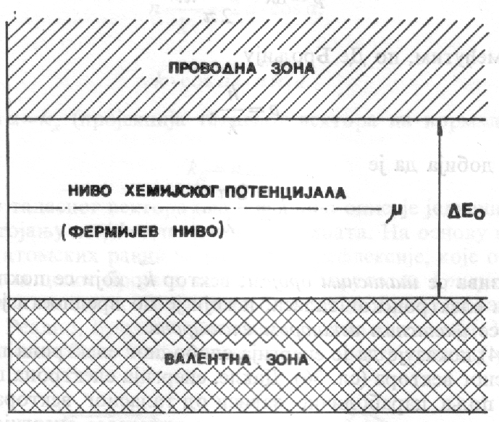
Položaj nivoa hemijskog potencijala u poluprovodniku bez primesa
Na osnovu širine zabranjene zone svi materijali se dele na provodnike, poluprovodnike i dielektrike.
Kod provodnika je širina zabranjene zone praktično jednaka nuli,
kod poluprovodnika do 3 eV i
kod dielektrika je širina zabranjene zone veća od 3 eV.

Slide 9
Ispitivanje strukture materijala
Savremeni razvoj novih materijala zahteva ne samo određivanje njihovog hemijskog sastava, već i njihove strukture, odnosno fazni sastav. Za adekvatnu primenu materijala neophodno je poznavanje i drugih karakteristika, kao što su veličina i oblik čestica, raspodela veličina čestica, specifična površina i dr.
Metode za karakterizaciju materijala mogu se klasifikovati na metode za hemijsku analizu, identifikaciju kristalnih faza, analizu kristalo-strukturnih defekata, mikrostrukturnu analizu i analizu konstituenata.

Slide 10
Rendgenska difrakciona analiza
Metoda rendgenske difrakcije je metoda kojom se utvrđuje koja je kristalna faza prisutna u uzorku na osnovu difrakcione slike karakteristične za svaku kristalnu supstancu, poređenjem difraktograma nepoznatog materijala sa difraktogramima poznatih monofaznih uzoraka.
Rendgenskom difrakcionom analizom moguće je u polikristalnom materijalu utvrditi gustinu linijskih defekata i mikrostrukturu – veličinu, oblik i količinu zrna (kristalita), tj. stepen kristaličnosti.

Slide 11
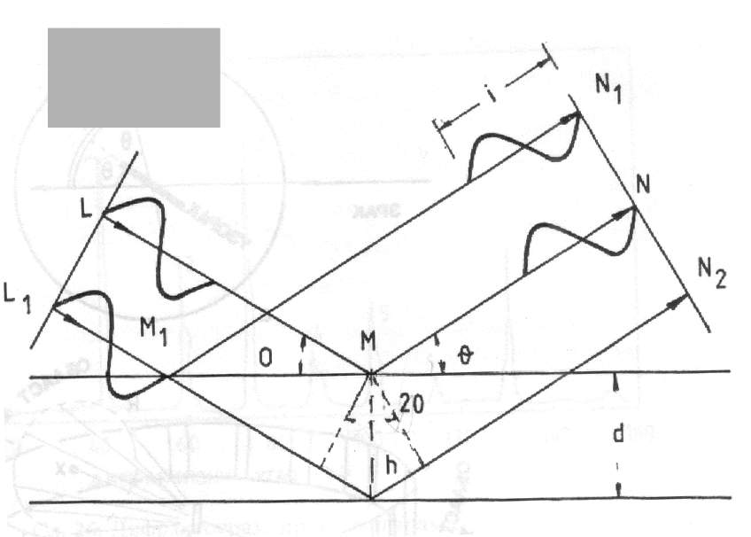
Ako kroz kristal prolazi snop monohromatskih rendgenskih zraka talasne dužine λ, najveći deo zraka proći će kroz kristal, dok će se samo manji deo odbijati od kristalnih ravni u kojima su raspoređeni atomi

Slide 12
Razlika puta dva zraka jednaka je sumi dva odsečka označenih sa h.
h = d∙sinθ
to je ukupna razlika puta
δ = 2d∙ sinθ
U slučaju da dolazi do pojačanja intenziteta:
δ = nλ
Bragov zakon glasi:
nλ = 2d∙sinθ

Slide 13
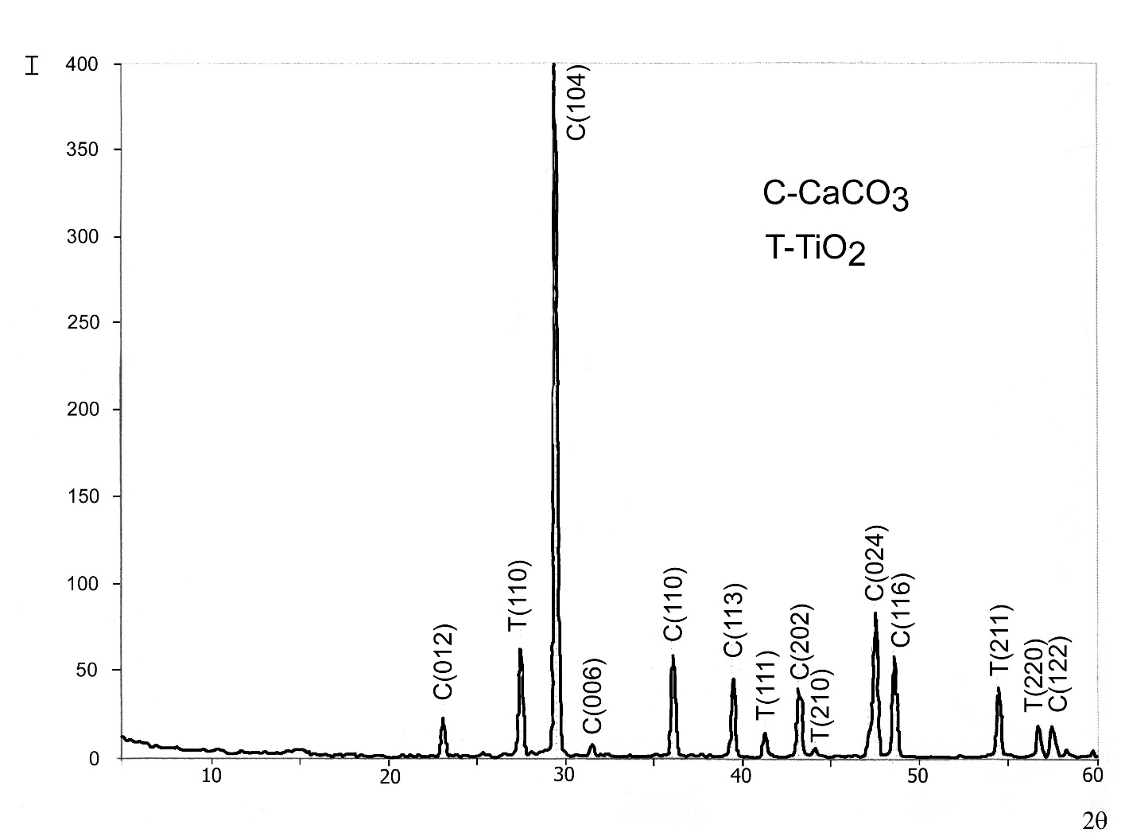

Slide 15
Termička analiza
Pod termičkom analizom podrazumevaju se metode kojima se ispituje promene fizičkih parametara sistema usled promene temperature.
Najširu primenu imaju termogravimetrija, diferencijalna termička analiza i diferencijalna skanirajuća kalorimetrija.

Slide 16
Diferencijalna termička analiza (DTA) je termička analiza pri kojoj se temperatuta uzorka upoređuje sa temperaturom internog referentnog materijala pri zagrevanju ili hlađenju konstantnom brzinom.
Transformacije su praćene oslobađanjem ili apsorbovanjem toplote, tako da su na primer, kristalizacija, oksidacija i neki procesi razlaganja praćeni egzotermnim efektima, dok se endotermni efekti uočavaju pri faznoj transformaciji, dehidraciji, disocijaciji, redukciji i pojedinim reakcijama razlaganja.

Slide 17
Mikroskopske metode
Optička mikroskopija koristi se za posmatranje čestica veličine 1- 150µm, jer su mogućnosti optičkog mikroskopa ograničene vrednošću uvećanja (1000-1500 puta). Sa velikom preciznošću moguće je odrediti morfologiju čestica pomoću mikroskopije, a na taj način se vrši karakterizacija materijala. Metoda je zasnovana na primeni zakona geometrijske optike i koristi se za praćenje rasta zrna i utvrđivanja faznog sastava materijala.

Slide 18
Elektronska mikroskopija koristi se za posmatranje čestica materijala veličine od 1µm, sa mogućnošću uvećanja i do 100000 puta. Princip rada elektronskog mikroskopa zasniva se na interakciji snopa ubrzanih elektrona sa posmatranim materijalom i svojstvu prodiranja elektrona kroz čvrsto telo. Elektronski snop emitovan sa katode ubrzava se visokim naponom i usmerava na uzorak fokusiranjem snopa elektrona na elementima strukture čvrstog materijala.
Elektronski mikroskop se koristi za proučavanje morfologije praha čije su čestice manje od 1µm, kao i morfologije zrna i pora i granice između zrna.

Slide 19
Skanirajuća elektronska mikroskopija (SEM) je metoda kod koje snop elektrona interaguje sa površinom uzorka, krećući se duž međusobno vrlo bliskih linija, pri čemu dolazi do sekundarne emisije elektrona i rendgenskog zračenja.

Slide 20
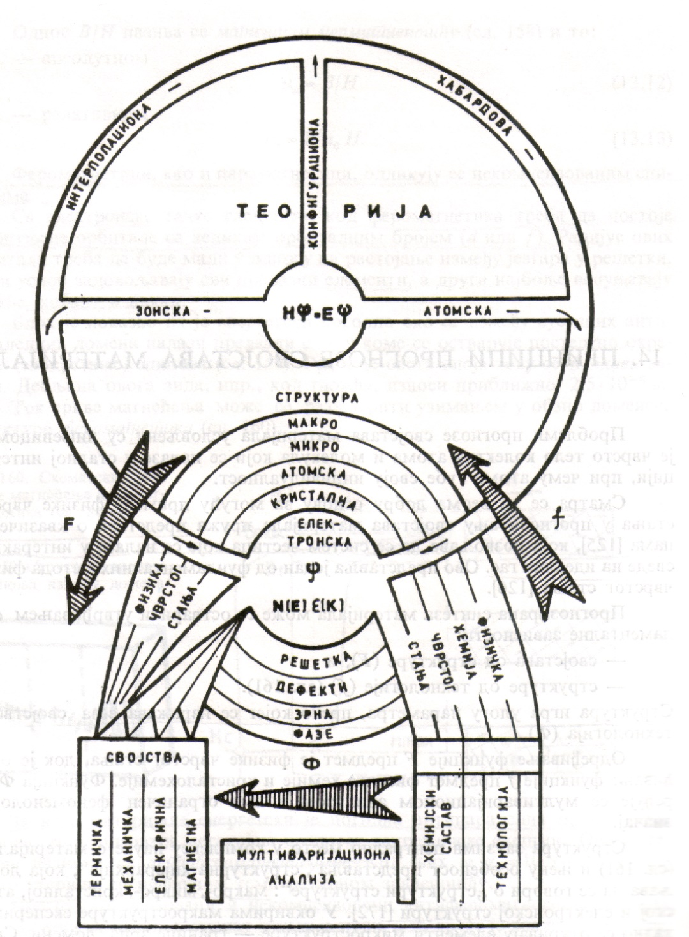
Materijali u trijadi “struktura-svojstvo-sinteza”
Sinteza materijala unapred zadatih svojstava ostvaruje se utvrđinanjem fundamentalnih zavisnosti svojstava od strukture (F) i strukture od tehnologije (f). Struktura igra ulogu parametara preko kojeg se izražava veza svojstvo – tehnologija (Ф)

